Slide 1

Selce

Slide 2
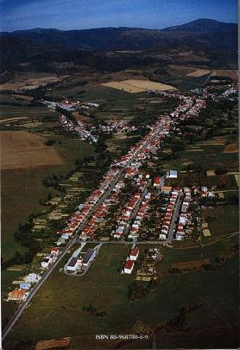
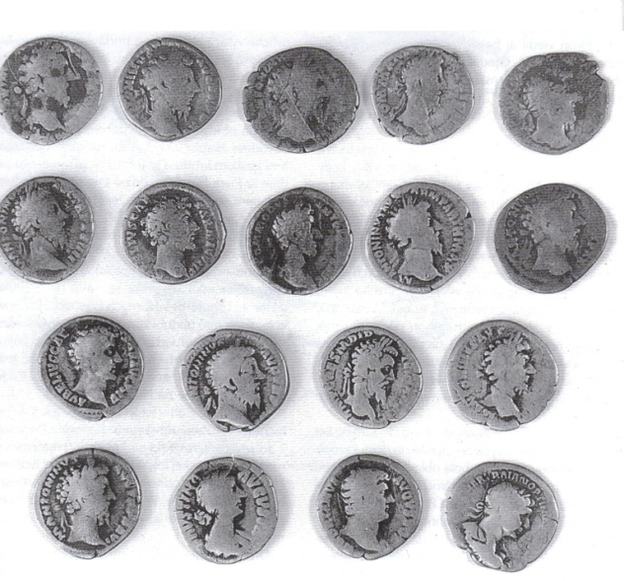
Prvá písomná zmienka
o dnešných Selciach sa
datuje od roku 1322.
V chotári obce sa nachádza významná
chránená archeologická lokalita Hrádok,
ktorá je náleziskom
rímskych mincí a šperkov.

Slide 3
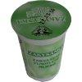
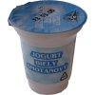

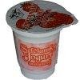
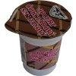
Pre blízke okolie ale aj vzdialenejšie miesto sú Selce známe hlavne vďaka výrobe „Selčianskych jogurtov“ a výrobe v Selčianskej mliekarni.

Slide 4
Poloha obce
Selce sa nachádzajú v Banskobystrickej kotline severovýchodne od Banskej Bystrice.
Rozloha jej chotára je 1999 ha s výškovým rozpätím od 380 – 1044 m n. m.
Dedinu zo všetkých strán obkolesujú lesy a pohoria. V jej blízkosti sa taktiež nachádza známe turistické stredisko Šachtičky.
Dedina susedí s dedinami Priechod, Kynceľová, Nemce, a prímestskou časťou Senica.

Slide 5
Každoročné slávnosti
V obci sa každý rok konajú Cyrilometodské slávnosti na počesť patrónov, ktorým je zasvätený náš kostol. Konajú sa 5. júla.
Začiatkom júna sa koná súťaž vo varení „Kutlov“ tzv. Kutliarsky deň.
Taktiež sa zaviedla tradícia Vianočných trhov, spojená s rozsvietením Vianočného stromčeka a príchodom Mikuláša.

Slide 6
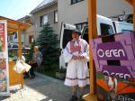

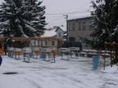

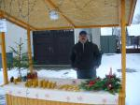
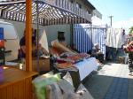
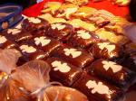
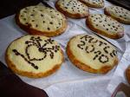
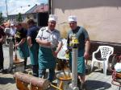
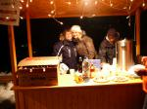

Slide 7
Turistické centrá v Selciach
Čachovo
Jedno s najnavštevovanejších miest v Selciach. Nachádza sa v Selčianskej doline.
Využíva sa počas celého roka.
Fuggerov dvor
Štýlový agroturistický areál pomenovaný podľa jedného z najvplyvnejších mužov renesancie.

Slide 8
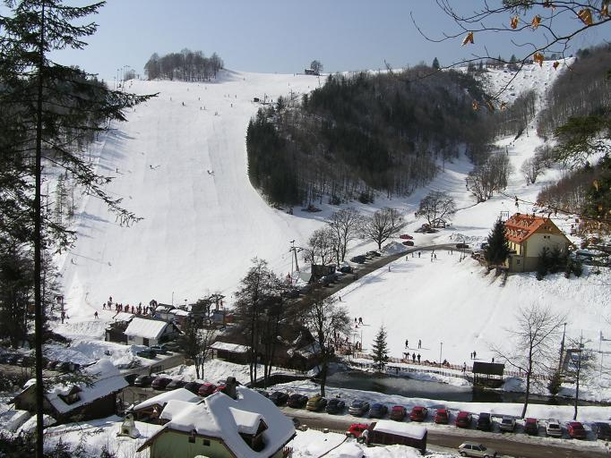
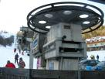
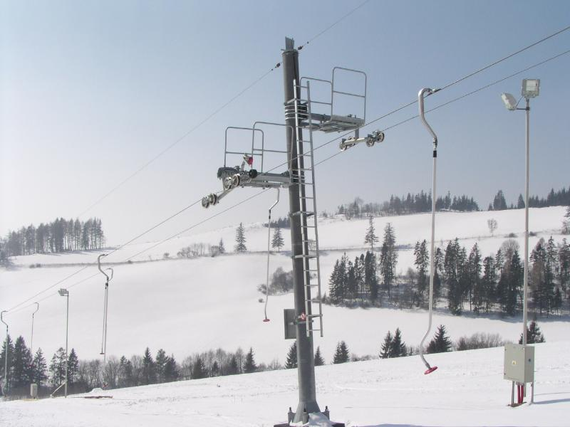
Počas zima sa využíva ako lyžiarske stredisko.
Dá sa tu veľmi dobre lyžovať s celou rodinou. Hneď vedľa seba sú dva svahy. Menší tzv. Detský je určený pre lyžiarov, ktorí s lyžovaním začínajú.
Dlhší svah meria cca 1000 m na ktorom sa nachádzajú tri vleky. Dva vleky DOPPLEMAYER
a jedna TATRAPOMA.

Slide 9
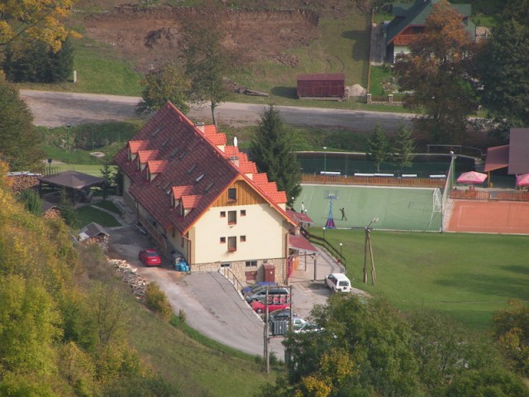
Počas zimy sa využíva aj tenisové ihrisko ako
ihrisko na hokej.
Nachádza sa tu volejbalové ihrisko s antukovým povrchom, futbalové ihrisko s umelým povrchom
a tenisové ihrisko s umelou trávou.
Tiež sa tu nachádza umelá vodná nádrž s rybami.
Občerstvi ť sa môžete v Zrube pod detským vlekom ale v Penzióne Čachovo.

Slide 10

Fuggerov dvor je hotel, v krásnom prostredí Selčianskej doliny, ktorá patrí do NAPANT-u. V areáli sa nachádza aj Wellness, v ktorom sa môžete zrelaxovať.
Tento areál ponúka množstvo možností stráviť tu príjemné chvíle s celou rodinou. Zároveň si tu prídu na svoje aj priaznivci turistiky a aj športu pretože sa tu nachádzajú dve ihriská na futbal tenis a volejbal. Pre milovníkov zvierat je tu možnosť zajazdiť si na koni.
Je tu tiež možnosť zakúpiť si originálny údený syr alebo žinčicu vyrábanú originálnym spôsobom v kolibe.

Slide 11
Tak toto bolo okolie Seliec a jeho najvýznamnejšie podujatia a turistické centrá.
Ďakujem za pozornosť a dúfam, že ste sa touto prezentáciou inšpirovali a toto okolie navštívite.

